Slide 1

Android DEH Make II

Slide 2
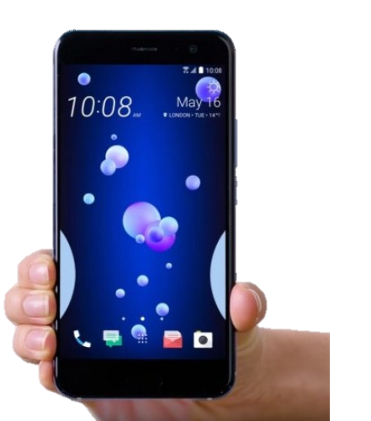


主畫面配置
標題列由左至右分別為 App名稱 景點製作 群組功能 設定
中央的列表 當有暫存景點時會顯示
頁面下方為 上傳景點

Slide 3
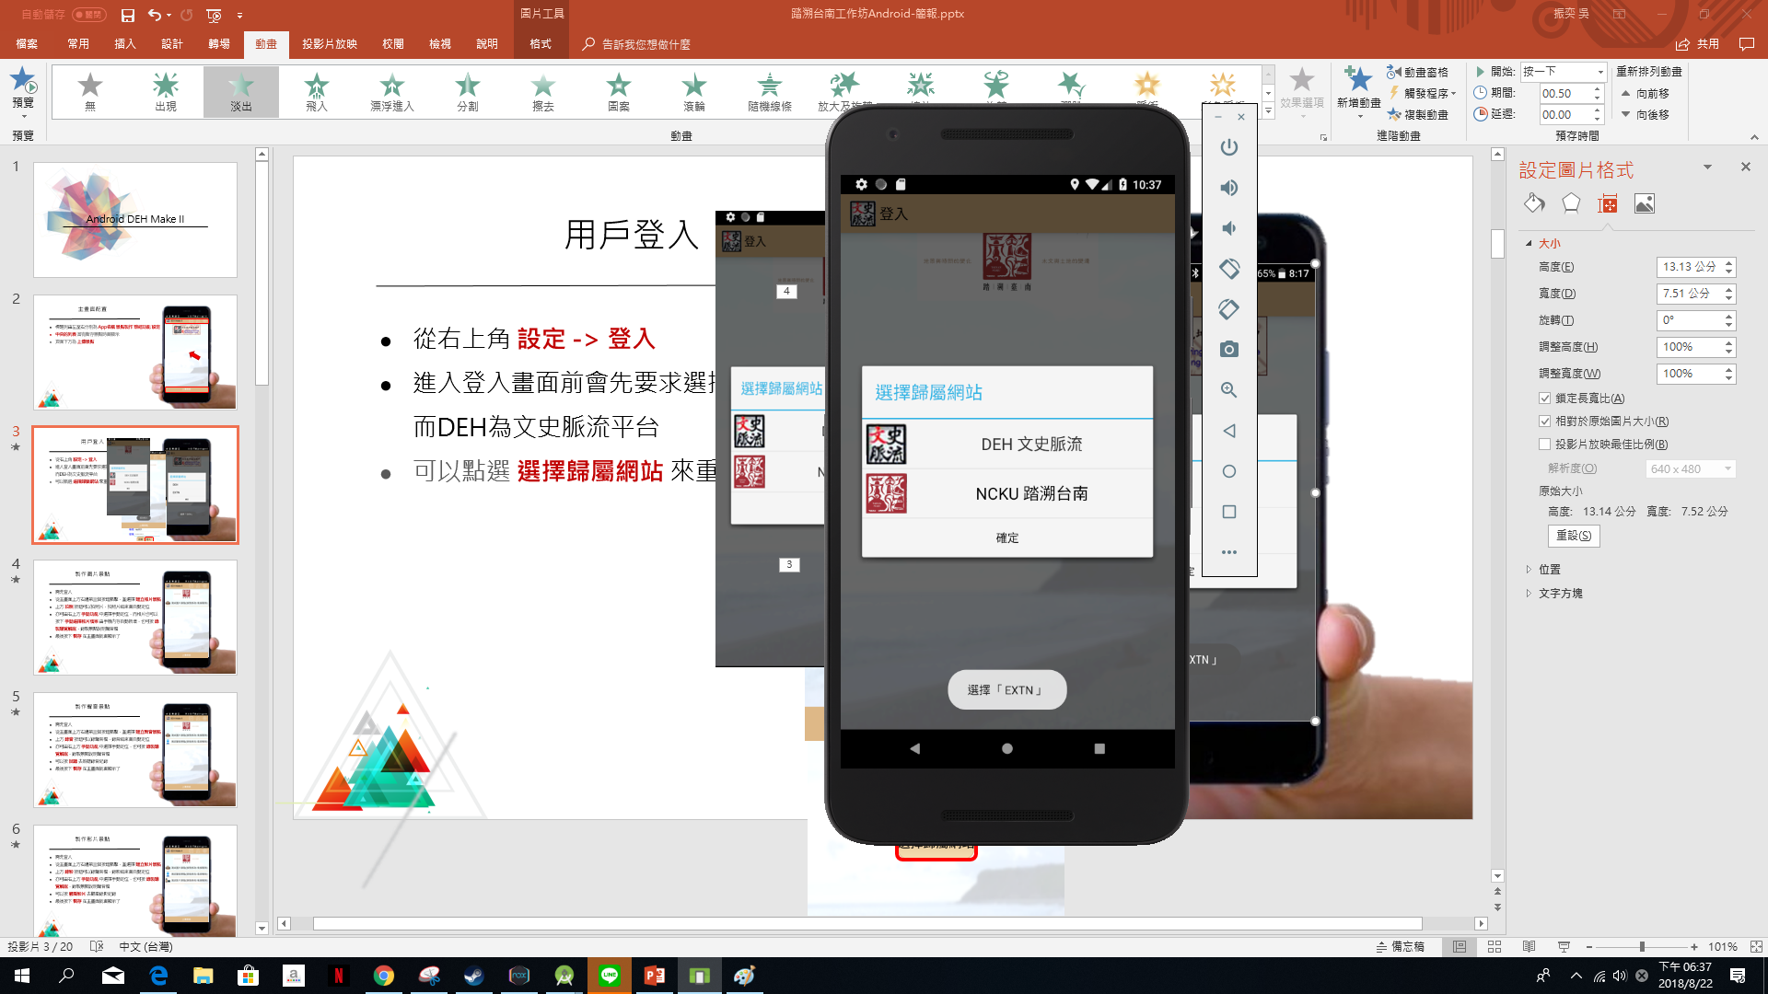
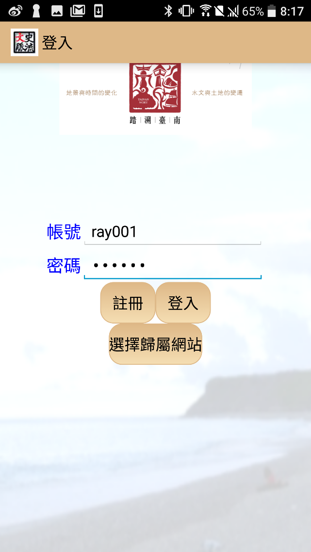
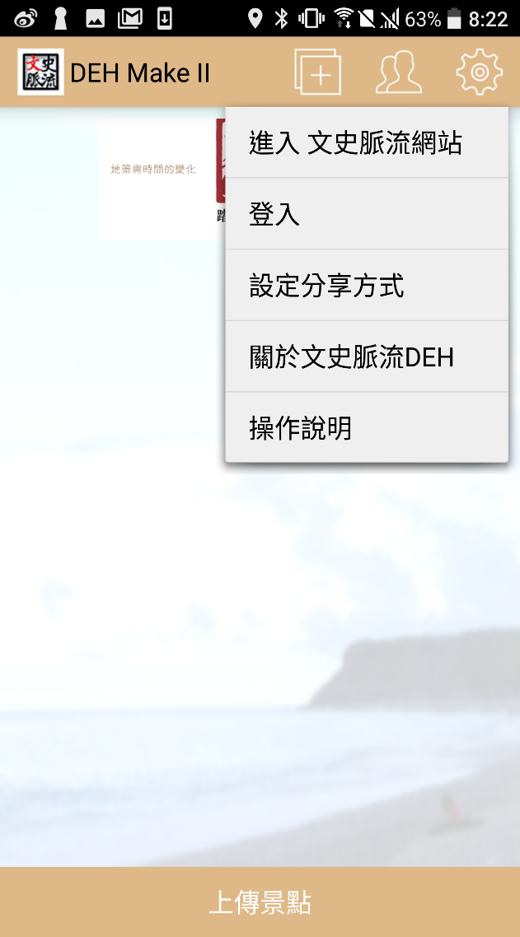
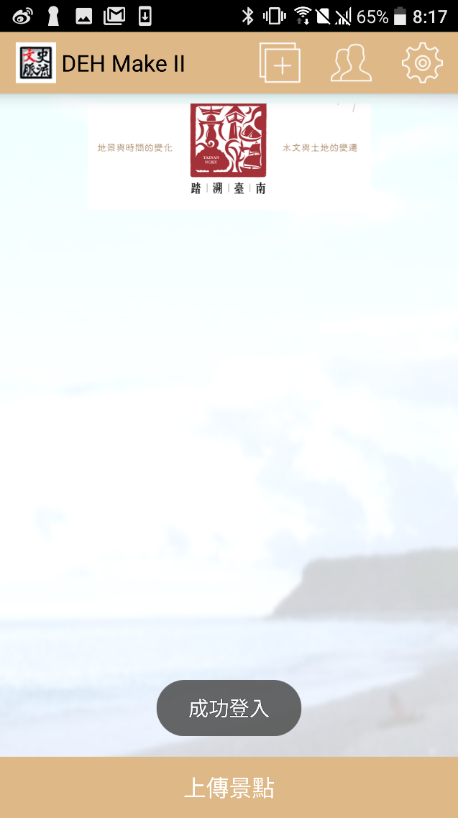
用戶登入
從右上角 設定 -> 登入
進入登入畫面前會先要求選擇歸屬，EXTN是踏溯台南，而DEH為文史脈流平台
可以點選 選擇歸屬網站 來重新選擇歸屬平台

Slide 4
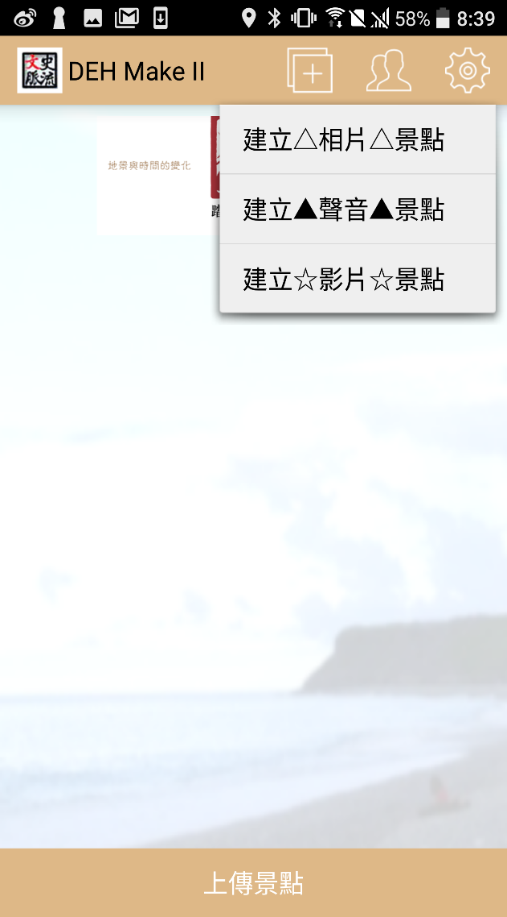
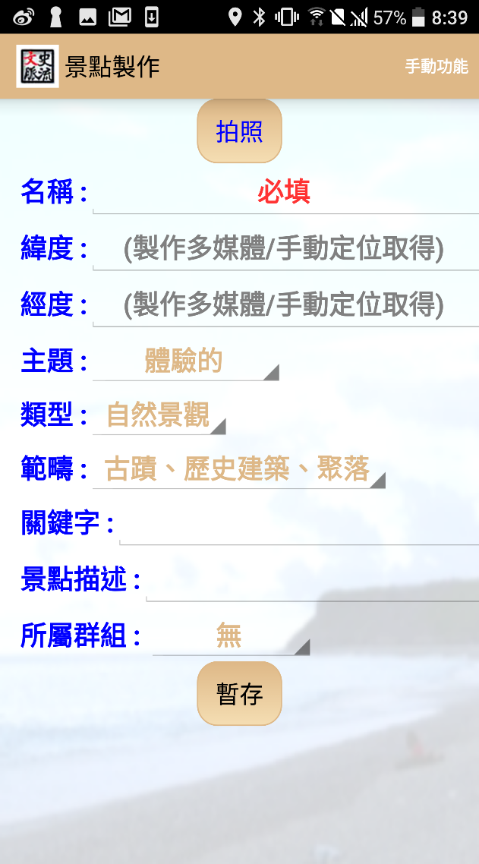
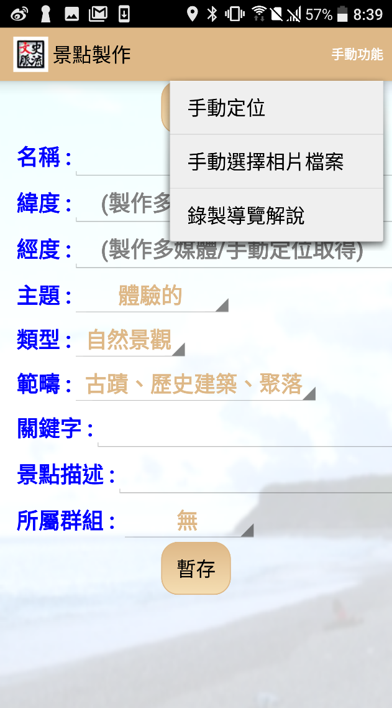
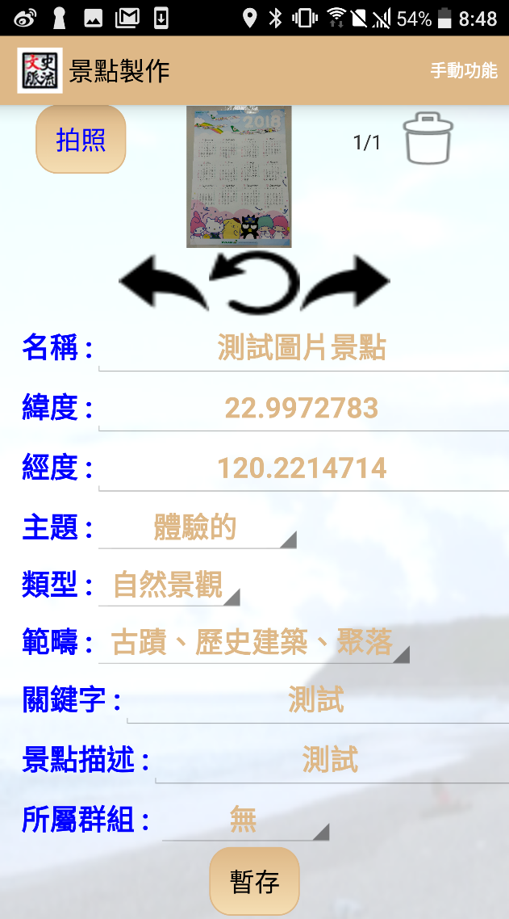

製作圖片景點
需先登入
從主畫面上方右邊第三個按鈕點擊，並選擇 建立相片景點
上方 拍照 按鈕可以拍照片，拍照片結束會自動定位
亦可由右上方 手動功能 中選擇手動定位，而相片也可以按下 手動選擇相片檔案 由手機內存自動新增，也可按 錄製導覽解說，錄製景點說明聲音檔
最後按下 暫存 在主畫面就會顯示了

Slide 5
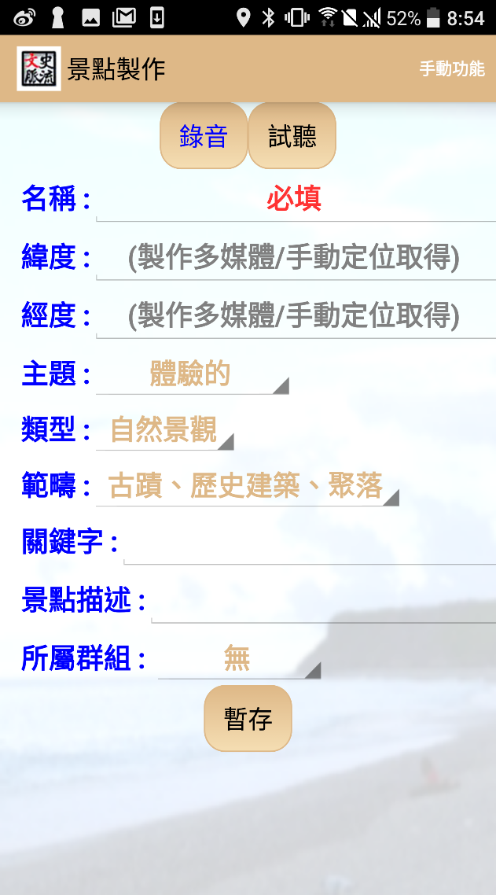
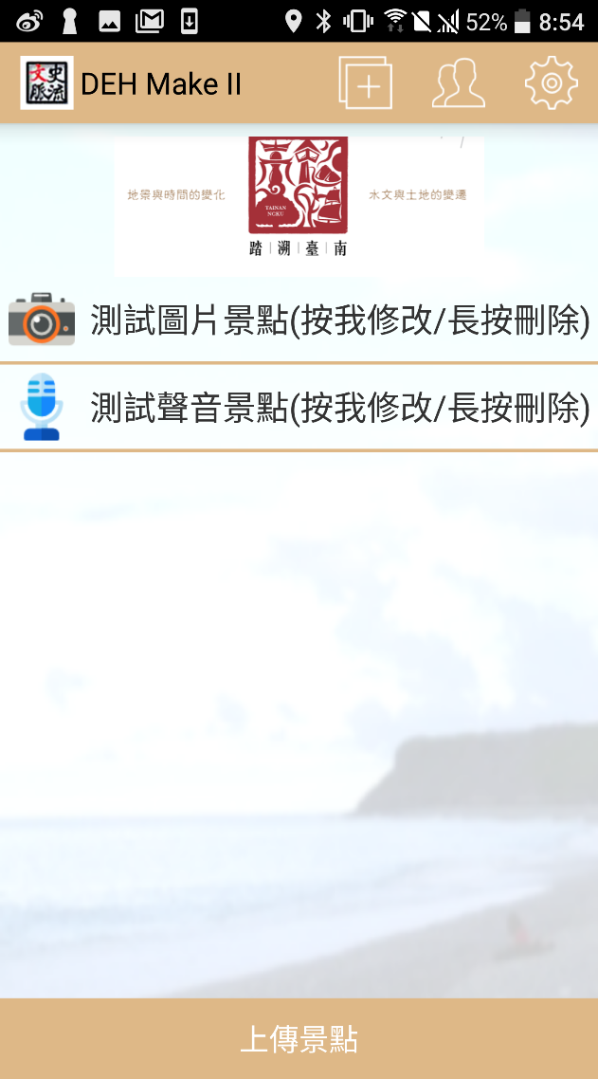
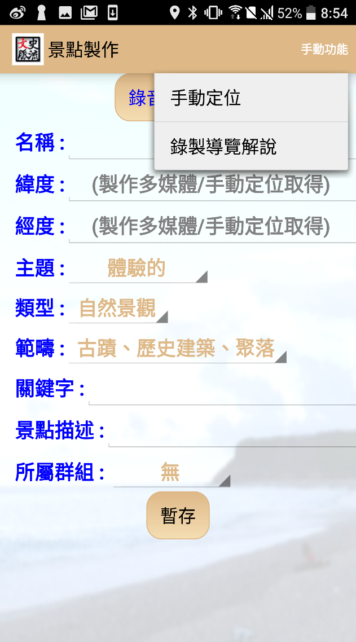
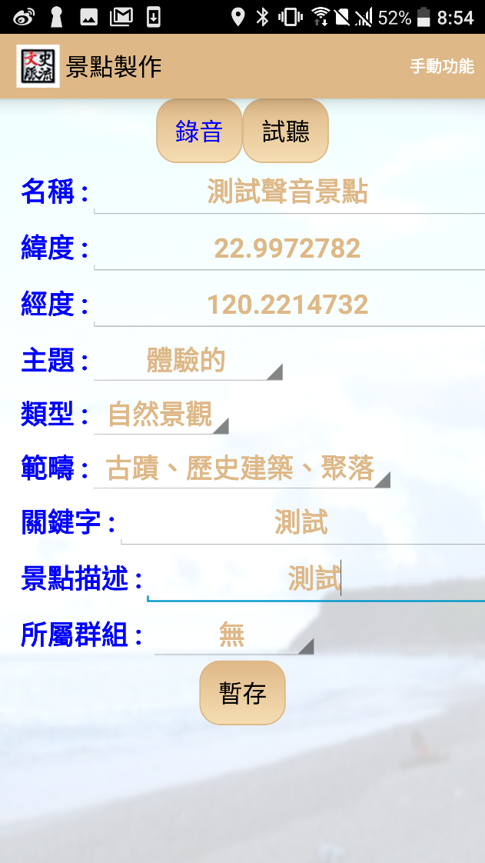
製作聲音景點
需先登入
從主畫面上方右邊第三個按鈕點擊，並選擇 建立聲音景點
上方 錄音 按鈕可以錄聲音檔，錄音結束會自動定位
亦可由右上方 手動功能 中選擇手動定位，也可按 錄製導覽解說，錄製景點說明聲音檔
可以按 試聽 去聆聽錄音紀錄
最後按下 暫存 在主畫面就會顯示了

Slide 6
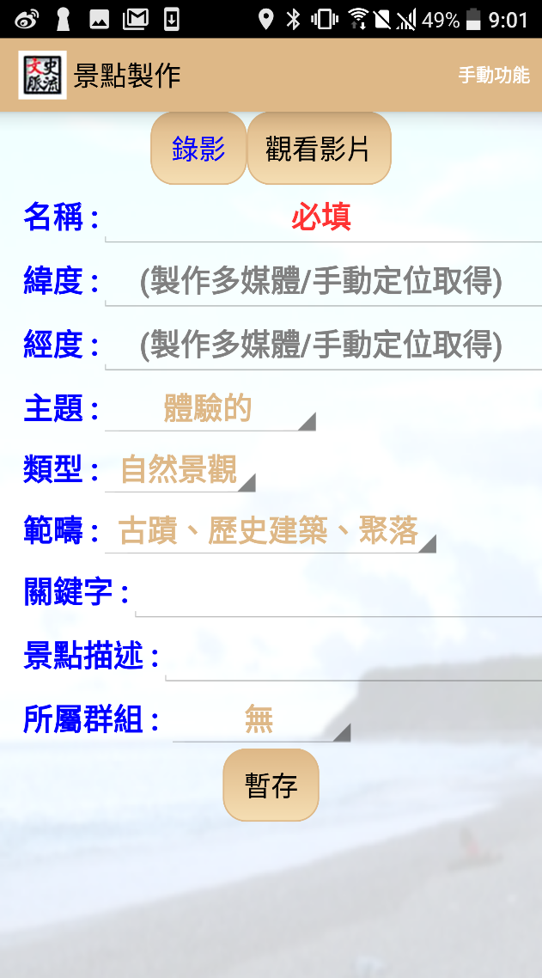
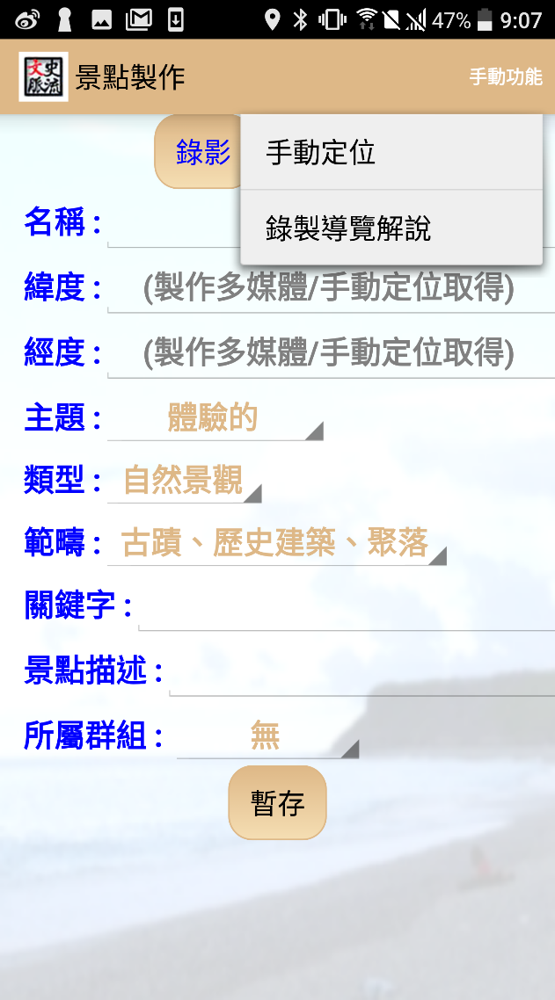
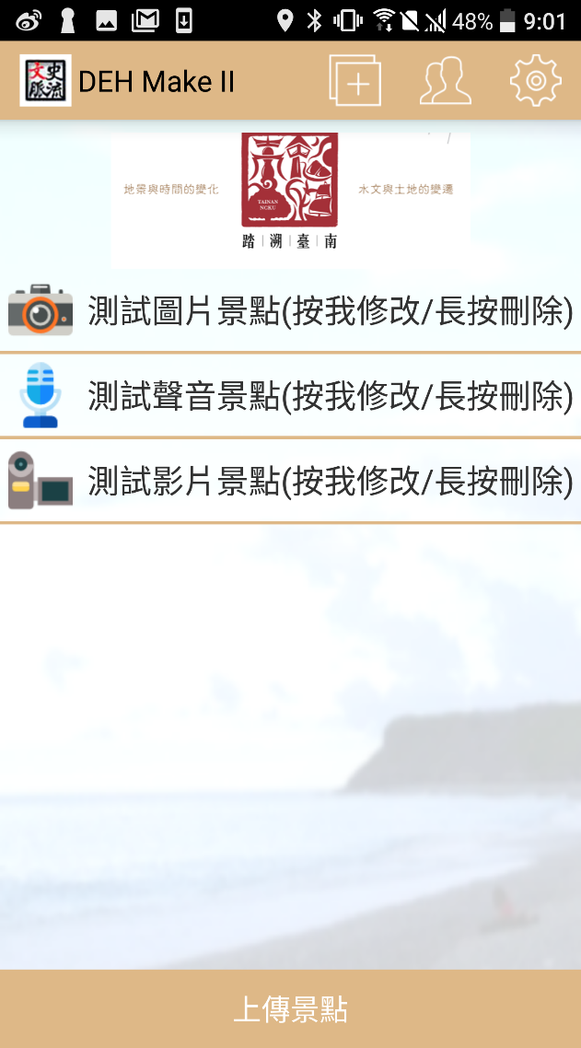
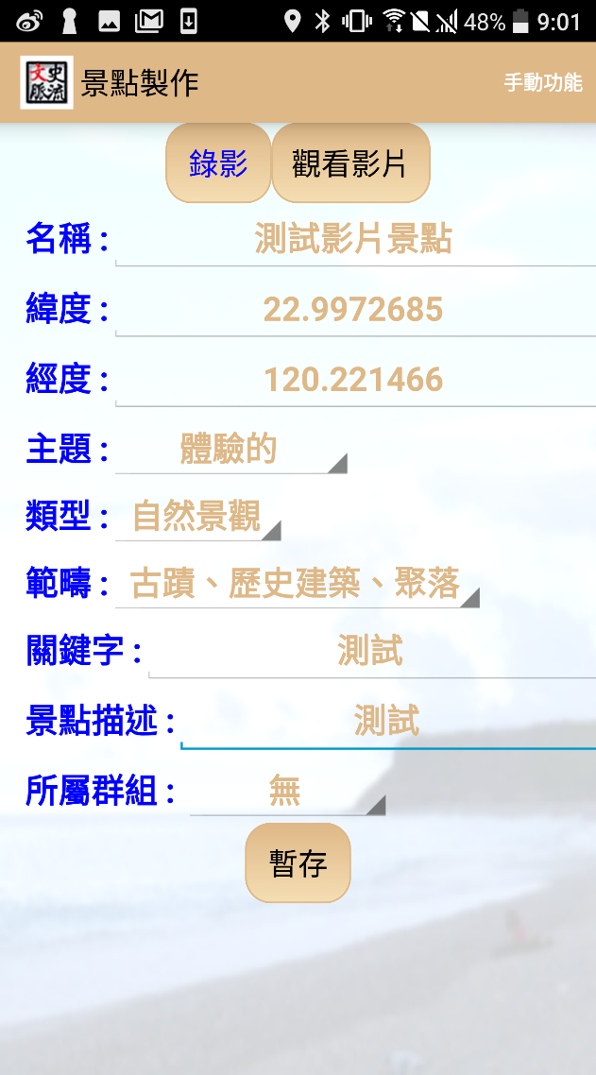
製作影片景點
需先登入
從主畫面上方右邊第三個按鈕點擊，並選擇 建立影片景點
上方 錄影 按鈕可以錄聲音檔，錄影結束會自動定位
亦可由右上方 手動功能 中選擇手動定位，也可按 錄製導覽解說，錄製景點說明聲音檔
可以按 觀看影片 去觀看錄影紀錄
最後按下 暫存 在主畫面就會顯示了

Slide 7
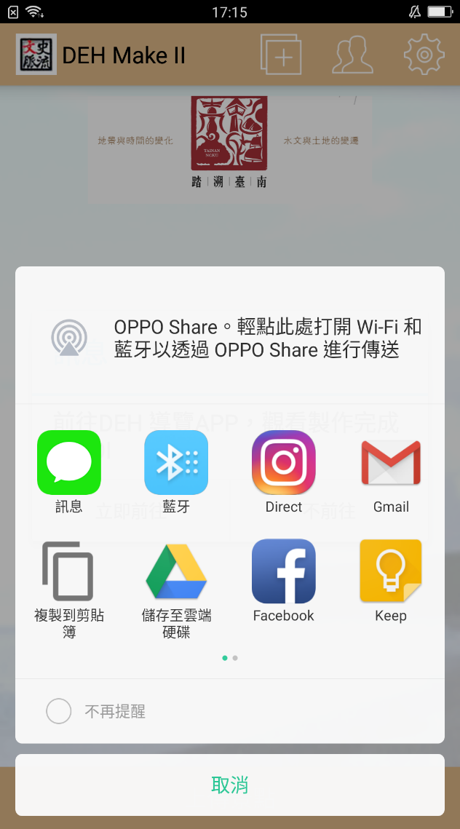
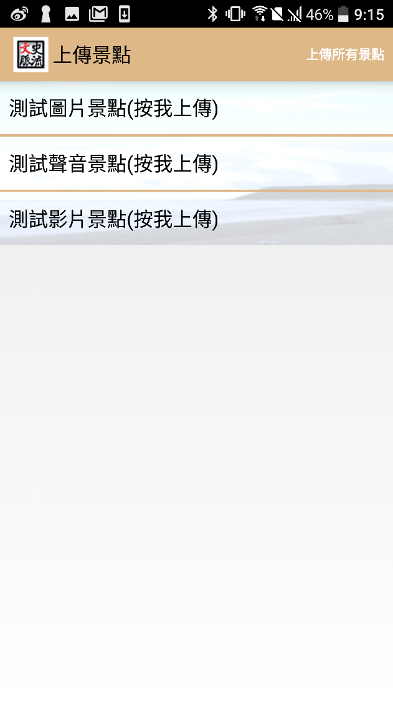
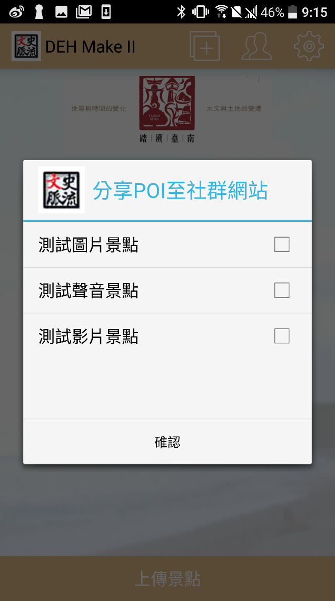
景點上傳及分享
需先登入
從主畫面下方點選 上傳景點
點選右上角 上傳所有景點 上傳所有暫存景點，或點及單個景點一筆一筆上傳
上傳完畢後，會出現 分享對話欄 ，勾選完想分享至社群(FB、Line、Message)的景點，即可分享

Slide 8
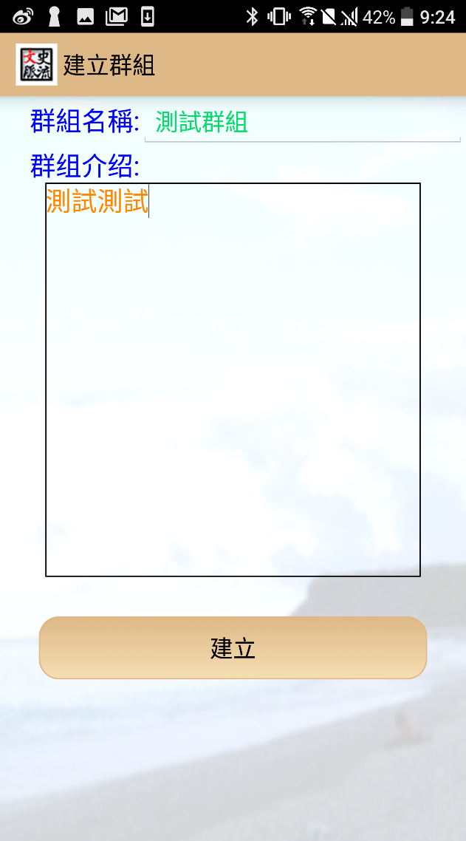
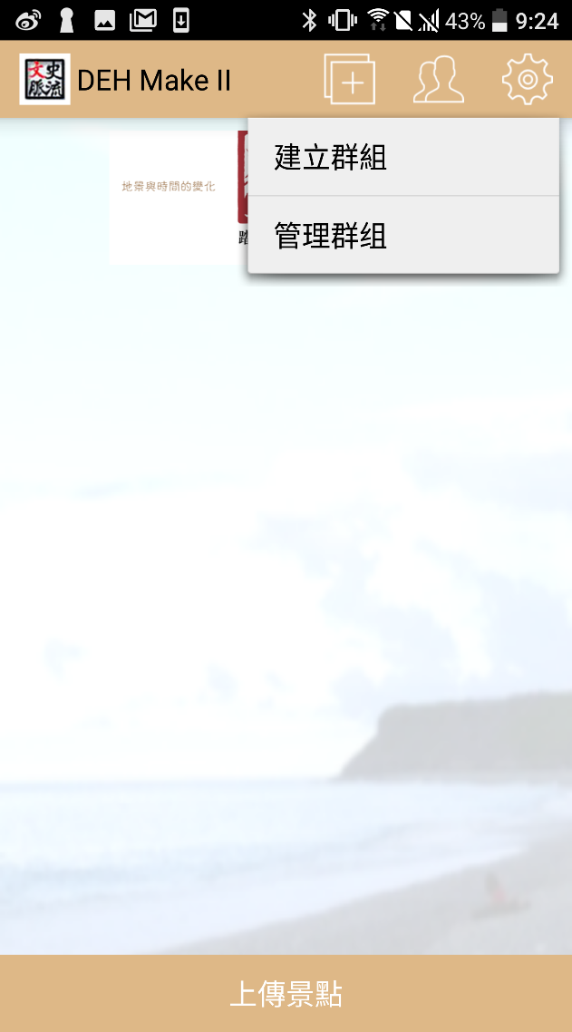
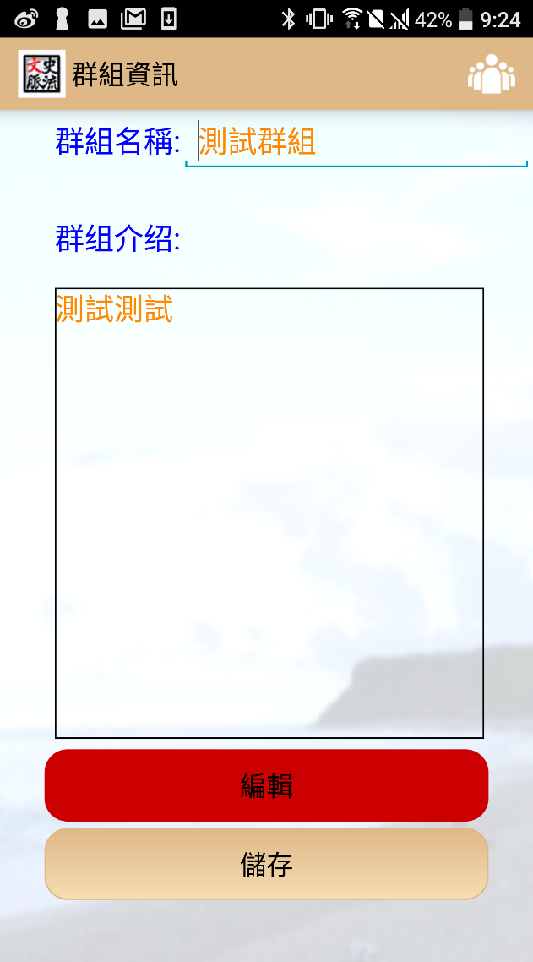
群組功能-建立/編輯群組
需先登入
從主畫面上方右邊數來第二個按鈕 -> 建立群組
輸入完 群組名稱 及 群組介紹 後 點擊 建立群組，即可建立
進入到編輯畫面，點擊 編輯 ，等按鈕變 紅色，即可更改內容
更改後按下 儲存 即完成更改內如

Slide 9
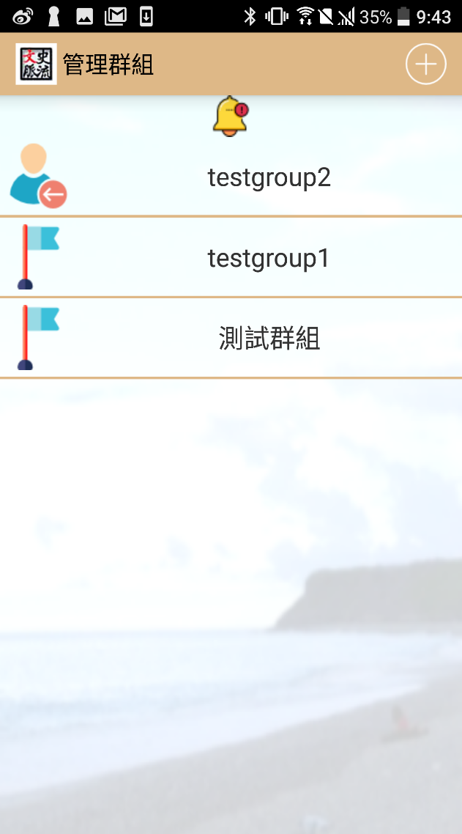
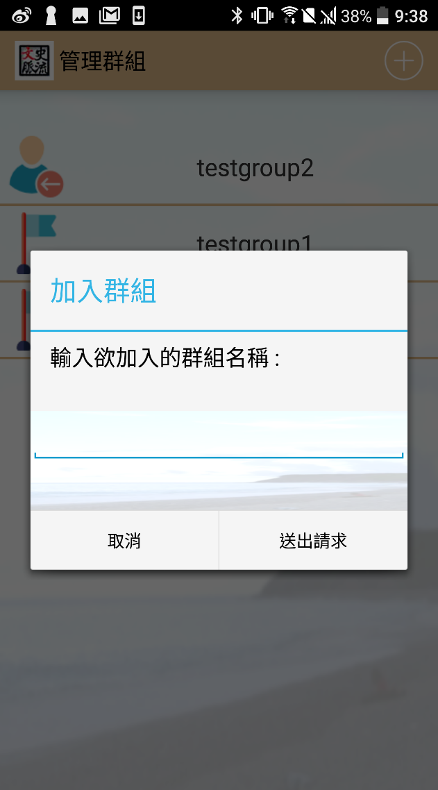
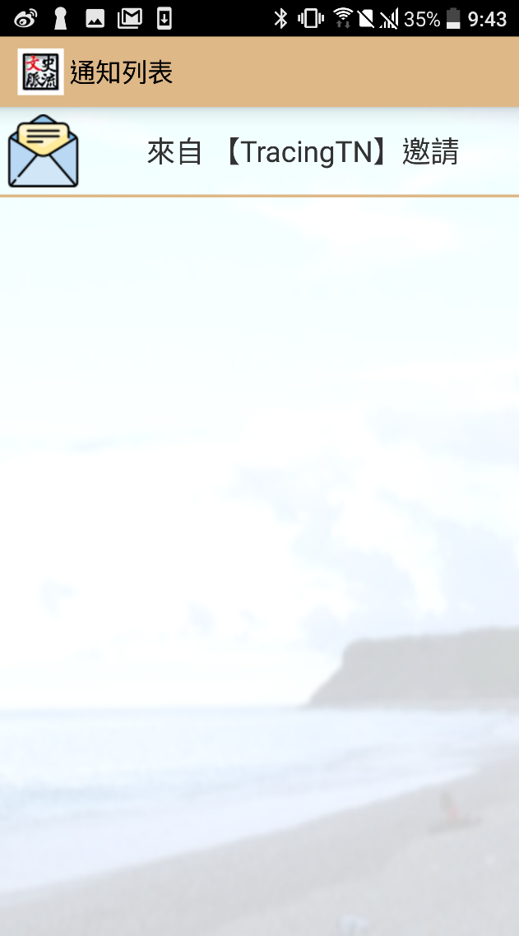
群組功能-申請/訊息管理
需先登入
從主畫面上方右邊數來第二個按鈕 -> 管理群組
可以看到所屬群組列表
右上角 加號圖示，可以輸入已知群組名稱申請加入
若上方有 鈴鐺圖示 ，代表有他人的申請或是邀請，點擊即可查看，並可給予回覆

Slide 10

Android EXTN DEH Mini

Slide 11
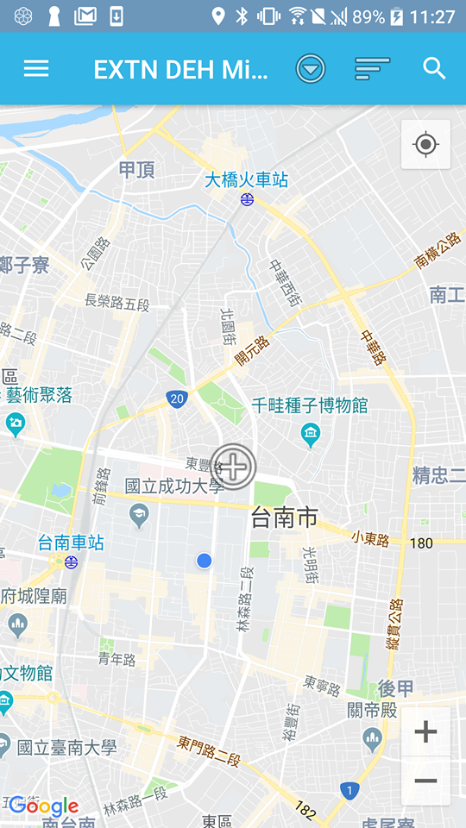
主畫面配置
標題列由左至右分別為 搜尋列表、名稱、設置(含登入)、篩選、區域探索
中心圓靶為 區域探索搜尋時的中央座標
右上角圓標為 定位到裝置所在位置
右下角「加」和「減」圖示 放大和縮小地圖

Slide 12
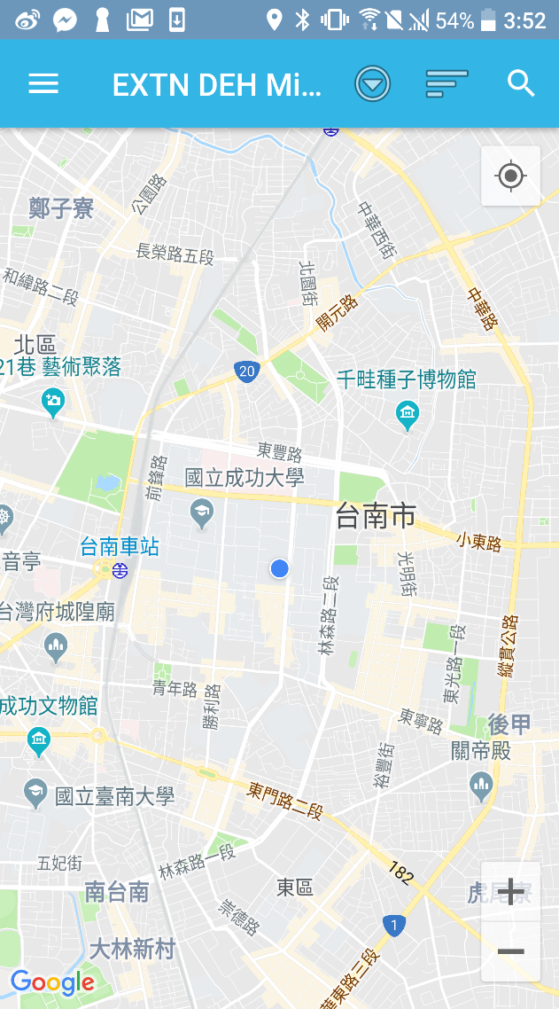
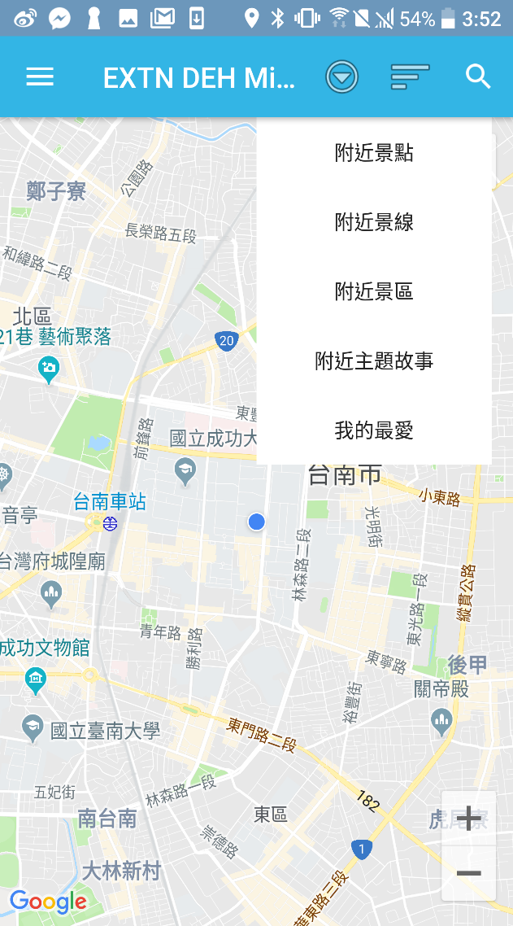
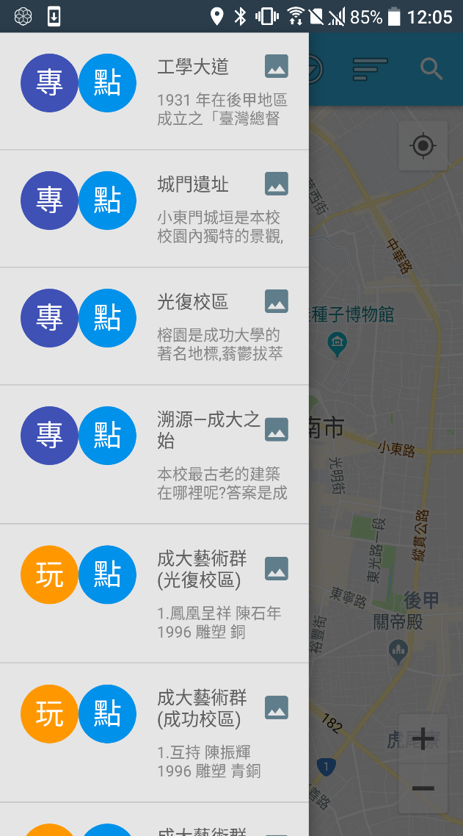
搜尋附近景點
點擊 定位圖示 移動至目前位置
點擊右上角 區域探索 −＞ 附近景點
即可查看周圍的景點

Slide 13
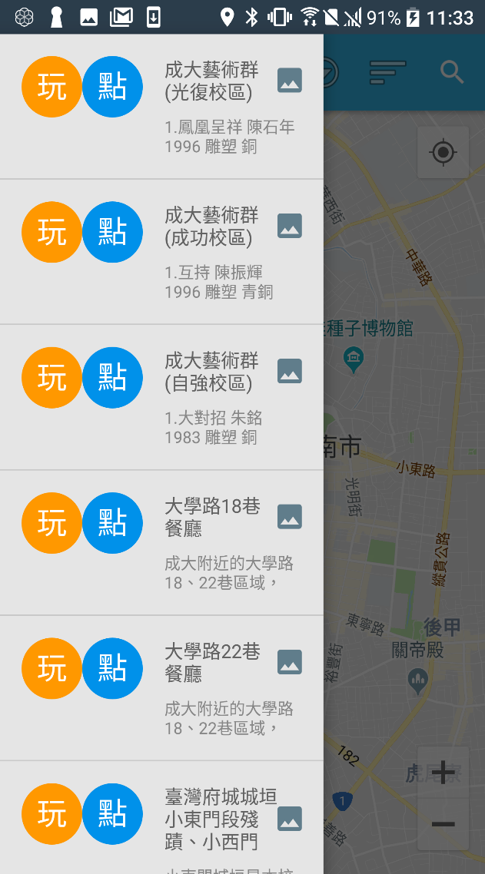
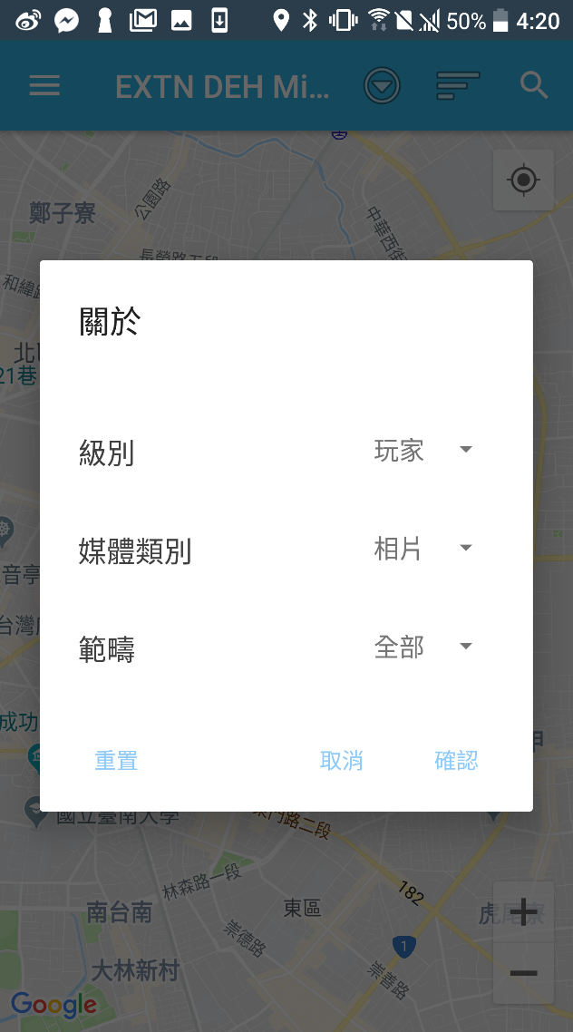
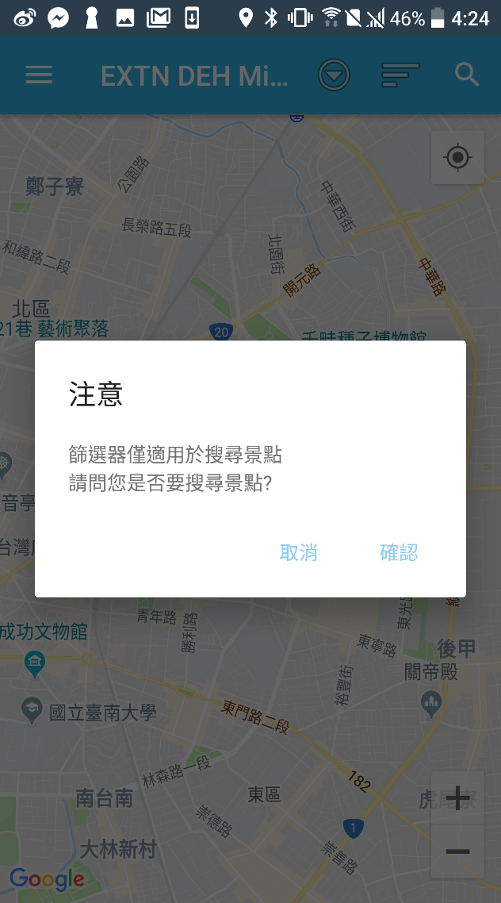

過濾搜尋結果
若是覺得搜尋出來的結果太過複雜，則可以使用右上角的 過濾器 進行篩選
設定好想過濾的條件 按下確定
就能只查看想看的景點類型喔！

Slide 14
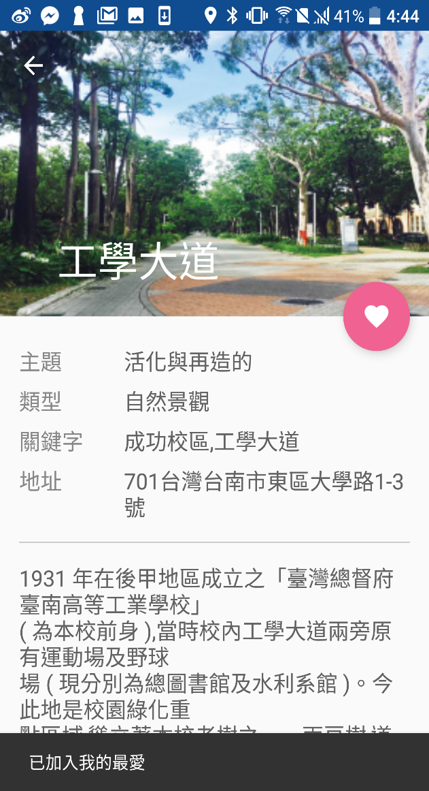
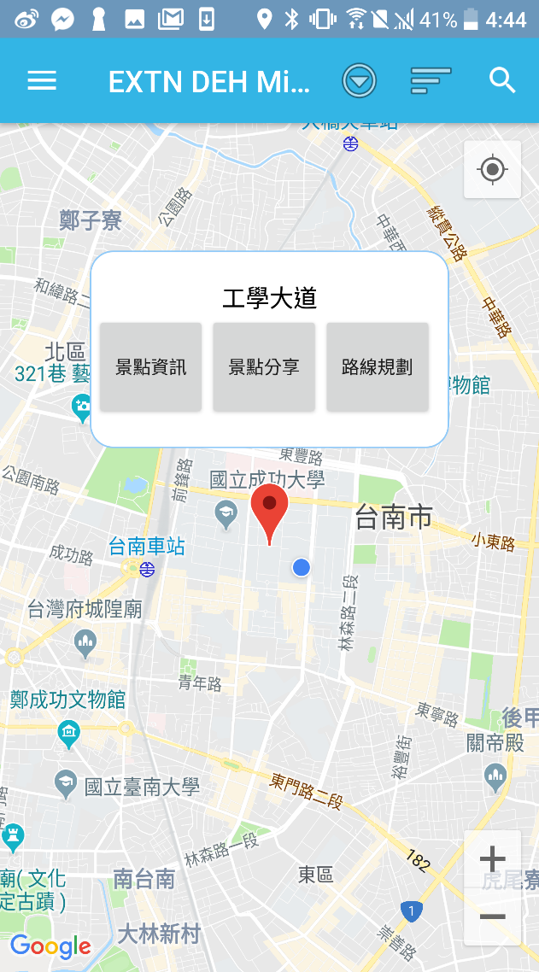
檢視景點列表
搜尋過附近景點後，左上方 搜尋列表可以查看搜尋到的景點列表
可以點選感興趣的景點了解其位置
可以點選 景點資訊進一步了解景點的故事、背景、以及相關的多媒體資訊
再來也能點擊上方的 愛心圖示 ，收藏至 我的最愛

Slide 15
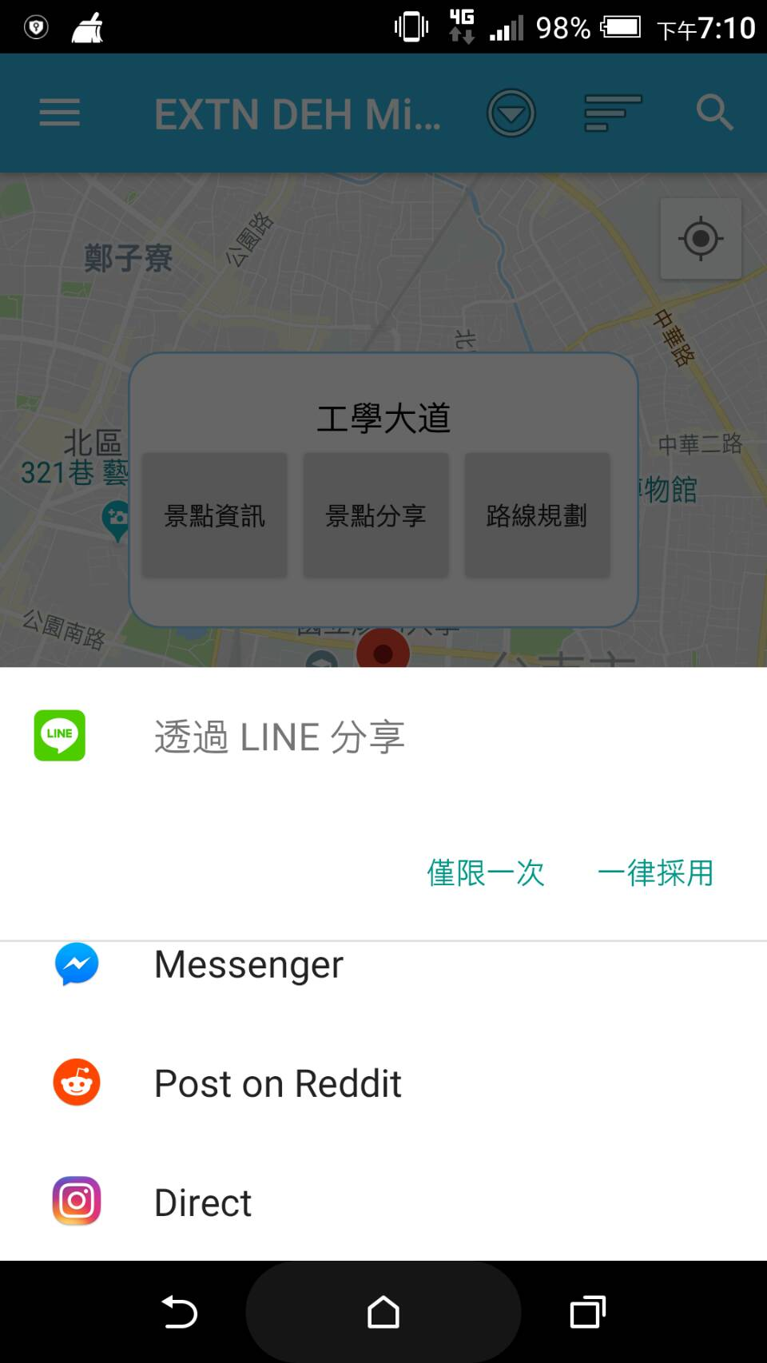
景點的分享功能
若是你想與朋友分享關於這個景點的資訊，也可以點擊景點選項的左邊數來第二個按鈕 景點分享 ，將該內容分享到社群平台上（FB, Line, Message, 等）

Slide 16
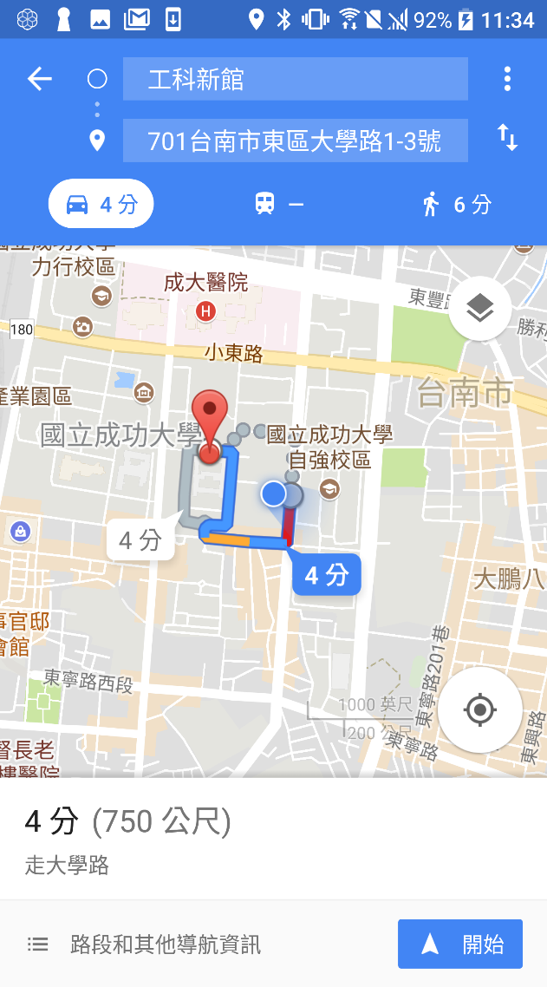
景點的地圖導覽功能
若是你想知道如何從目前位置前往有興趣的景點，可以點選景點選項的左邊數來第三個按鈕 路線規劃 ，就可以前往Google Map 地圖導航

Slide 17
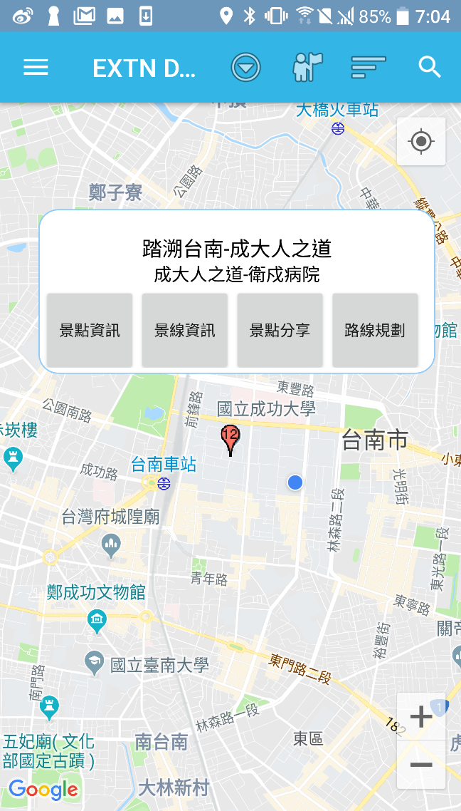

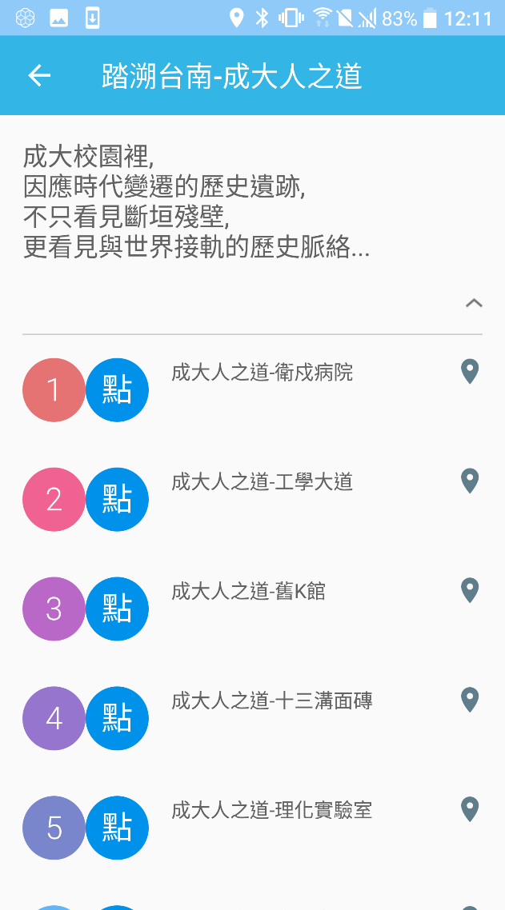

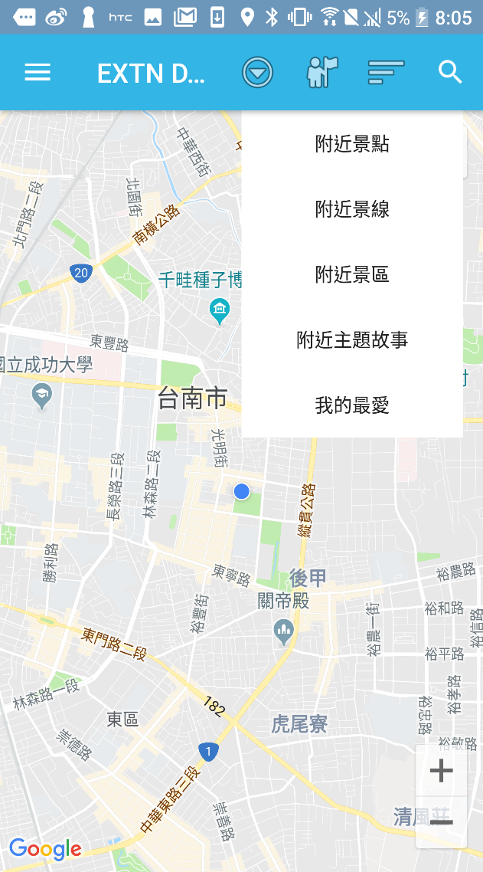
景線 / 區 / 主題故事搜尋
區域探索 −＞ 附近景線 / 區 / 主題故事，即可查看周圍的景線 / 區 / 主題故事
與景點相同，能夠從 景線列表 裡查看景線 / 區 / 主題故事的名稱，亦可點擊感興趣的項目進行查看
景線由多個景點組成，可以點選 景線資訊查看景線介紹，亦可以看其中包含的所有景點內容

Slide 18
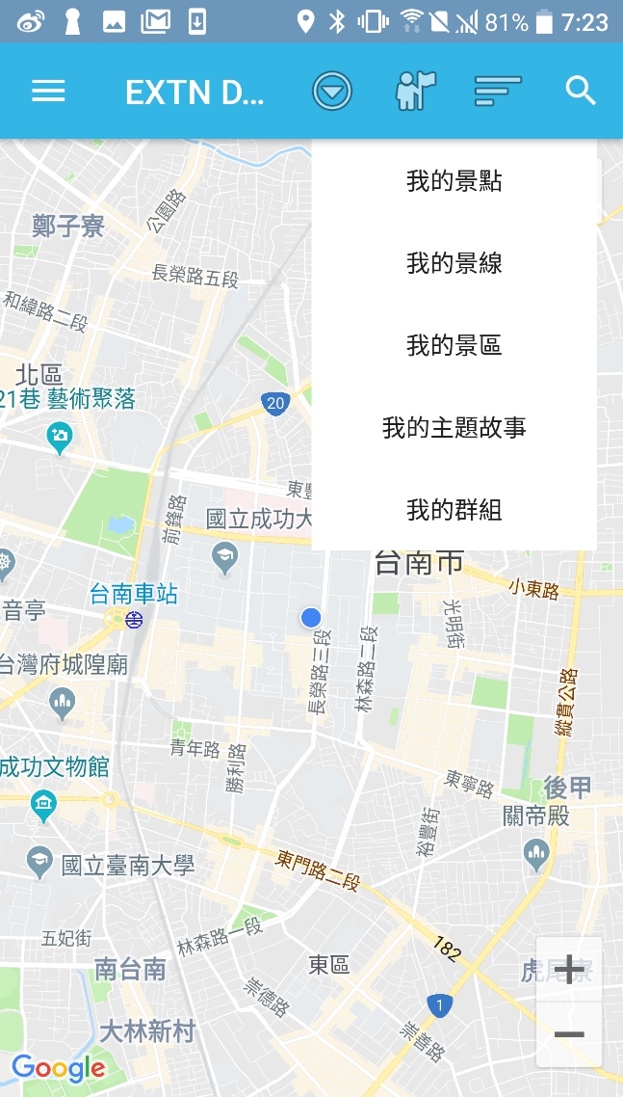
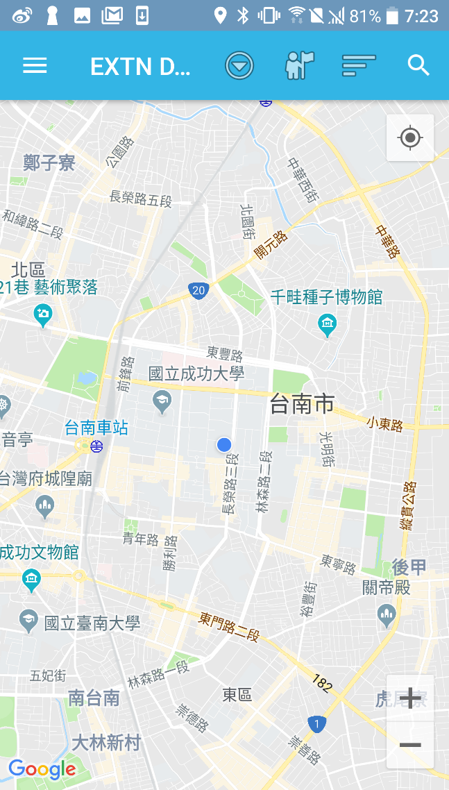
個人功能
登入後，主頁上方會出現 人的圖示，點擊後可以對自己製作的內容做搜尋，並對其檢視，其剩下操作和前述相同

Slide 19
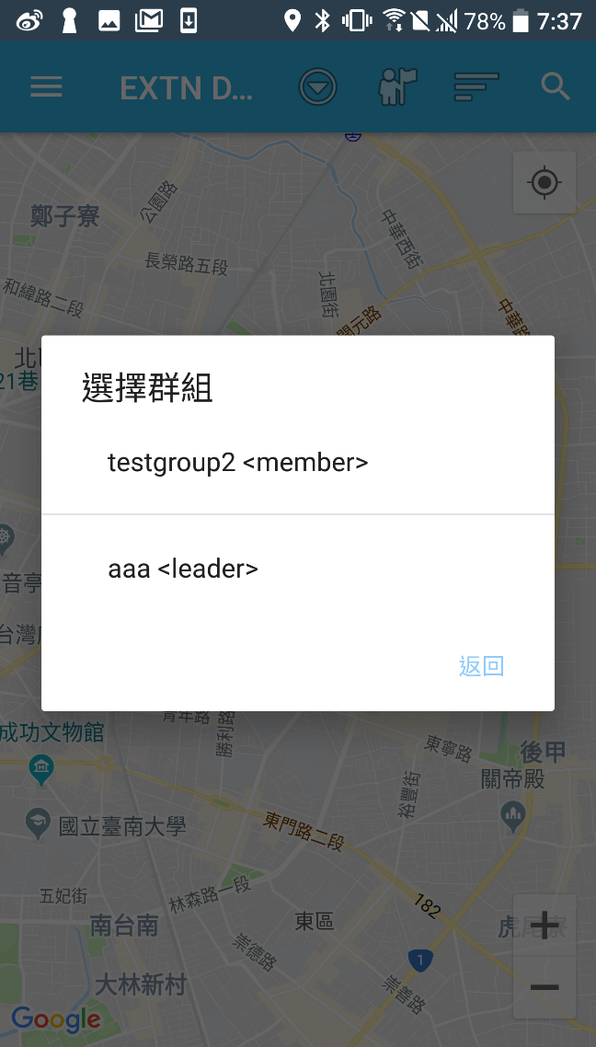
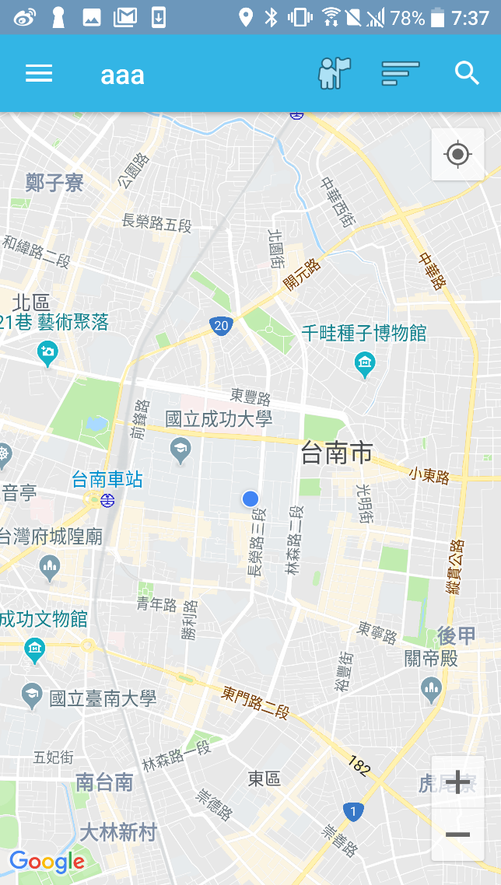
個人功能-我的群組
若是想檢視自己群組中，同伴們或是自己製作的內容，則可以點擊主頁 人的圖示 選擇 我的群組
從 群組列表 中選擇想觀看其中內容的群組
選擇好群組後，進入專屬該群組得主頁，剩下操作如同前述所提

Slide 20
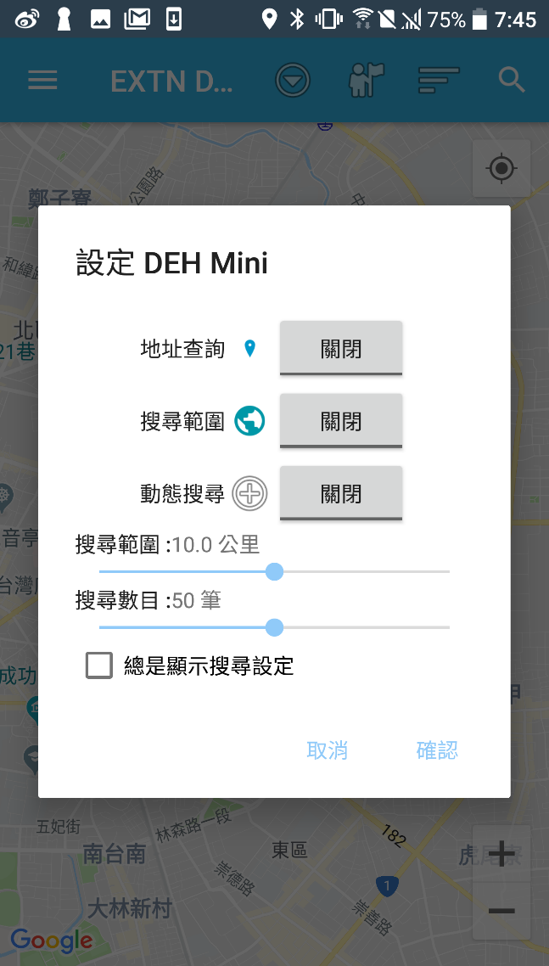
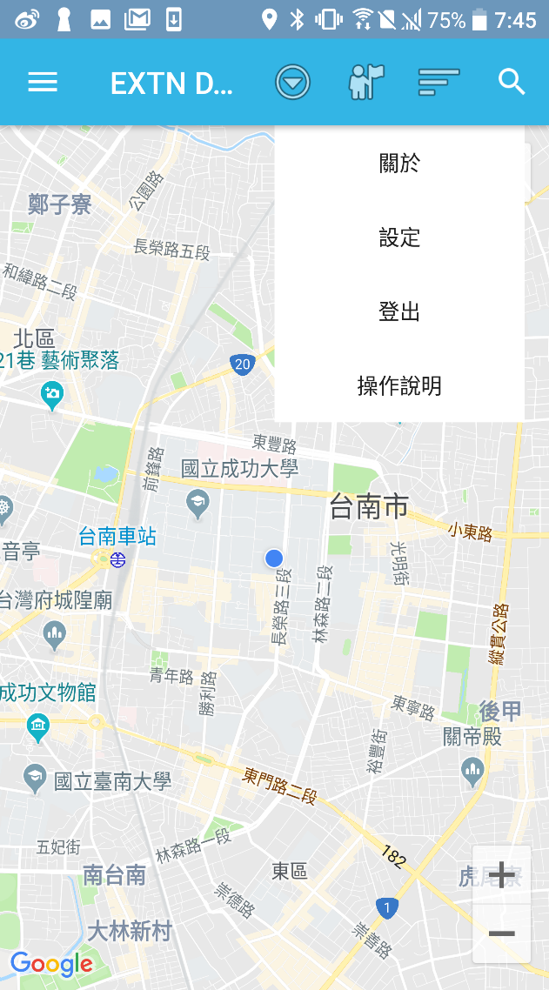
進階設定
若是想要對 搜尋的範圍 / 搜尋的數量，近一步調整，也可以從主頁 箭頭向下的圖示 ，點選 設定。
依序可以對 搜尋範圍、搜尋數量 進行調整，以及啟用 動態搜尋 和 搜尋範圍顯示

Slide 21
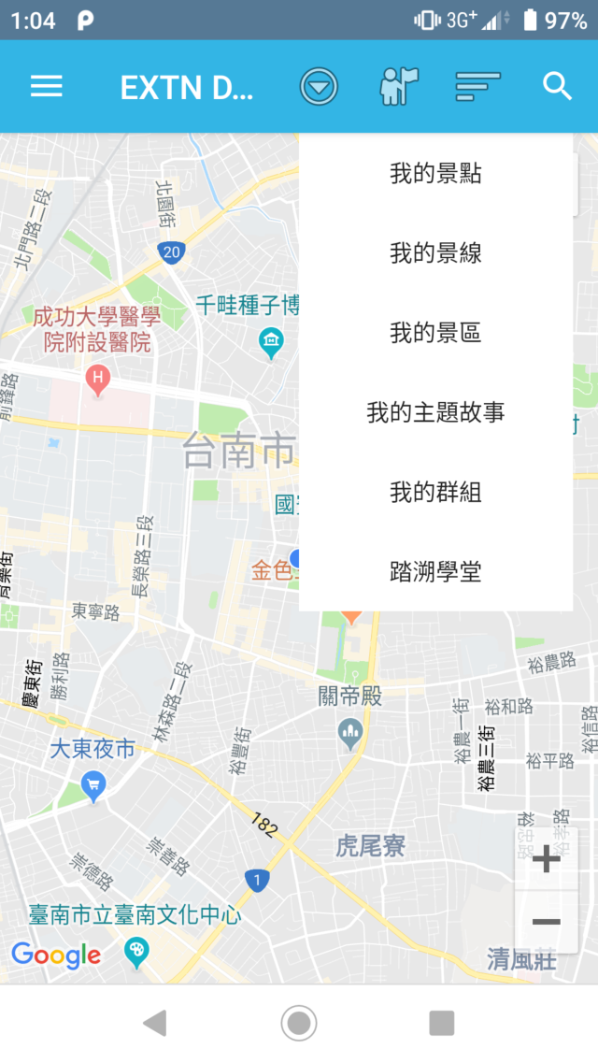
踏溯學堂
若要使用踏溯學堂功能，必須依照先前步驟進行登入
於主畫面上方點擊藍色小人圖示，會跳出選單，選擇踏溯學堂即可

Slide 22
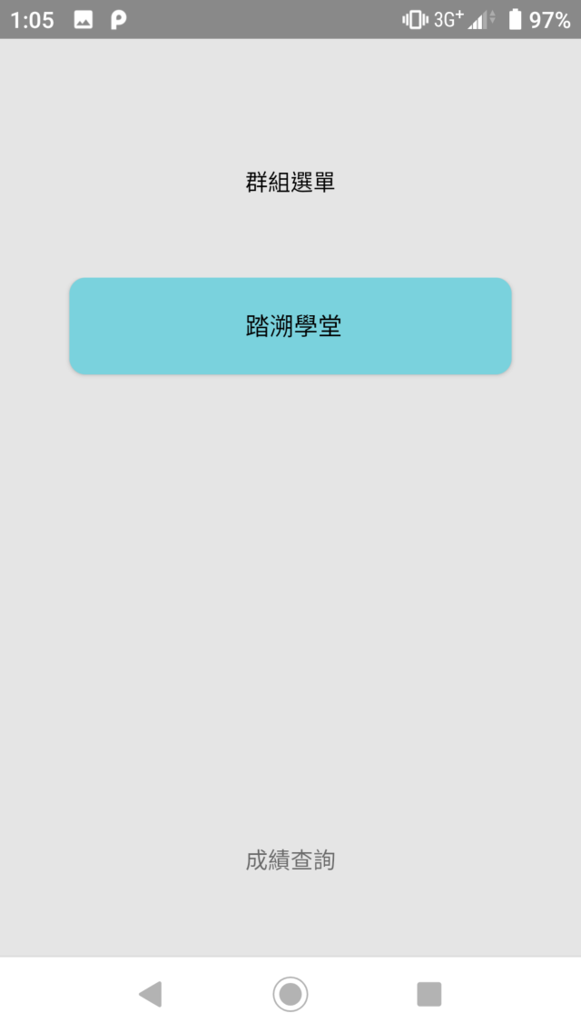
選擇群組
依照導覽老師或者助教的指示，選擇您所屬的群組

Slide 23
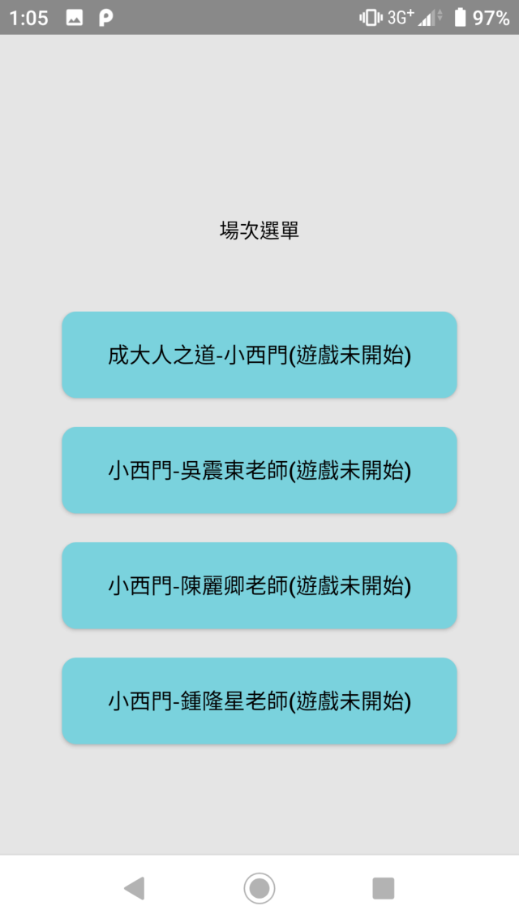
選擇場次
接著選擇與課程導覽老師姓名相對應的場次(實際情況依現場為主)
此時若已有進行中的遊戲，則學員即可加入，否則須等待導覽老師開啟新遊戲

Slide 24
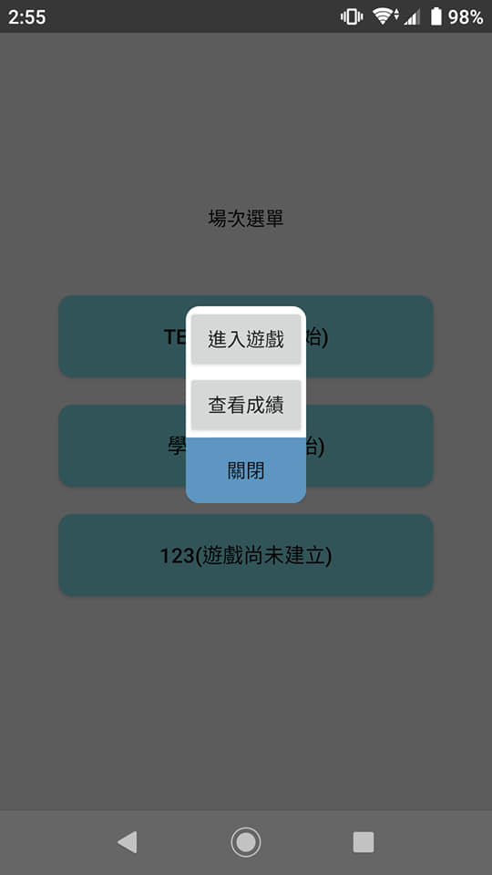
選擇場次
點選場次後，會跳出選擇視窗
若要進入/啟動遊戲，選擇進入遊戲按鈕
若要查看成績，選擇查看成績按鈕

Slide 25

遊戲畫面
中間上方為遊戲剩餘時間
左下+字號的按鈕為更多選項
最下方的欄位，左為使用者名稱，右為本場遊戲的得分
中間下方的按鈕可將畫面定位到使用者目前位置
點擊畫面中的寶箱即可進行答題

Slide 26

是非題
是非題的部分只有對(是)與錯(否)兩個選項，各個寶箱只能作答一次，若無把握答對可點擊題目右上的叉叉按鈕離開此題目，稍後再進行作答

Slide 27

選擇題
選擇題的部分有二至四個選項，各個寶箱只能作答一次，若無把握答對可點擊題目上方的叉叉按鈕離開此題目，稍後再進行作答

Slide 28

問答題
問答題的有兩個部分，文字框的部分可以讓使用者輸入文字部分的答案

Slide 29

問答題
往下滑會有多媒體的部分，使用者可以根據題目，來選擇要上船的多媒體
上傳圖片最多只能選擇五張
影片只能上傳一個

Slide 30

更多選項
若點擊左上方+字號的按鈕，可開啟更多選項，鉛筆圖示的按鈕可查詢您的答題歷史，離開圖示的按鈕可離開遊戲畫面進到群組選單

Slide 31

答題歷史
進入答題歷史的介面，即可檢視此使用者的答題記錄，其中包含批改結果(correct/wrong)以及該題的分數(point)點擊中間下方的叉叉按鈕即可回到遊戲畫面

Slide 32

成績查詢
在選擇場次的地方，按下場次後再按選擇成績查詢，及會顯示該場次的歷史遊戲紀錄
可根據時間點，來選擇要查詢的遊戲紀錄

Slide 33

成績查詢
在遊戲後就可以看到，該場遊戲有答題的使用者的累積總分
左邊為用戶名稱，右邊為獲得總分

